Slide 1
在深度学习中使用GPU
主讲：刘奕良 Quantum Liu
北京第二外国语学院
PPT制作：袁佳琪

Slide 2
概述
GPU推动深度学习进步
一、加速
二、降低成本
三、通用性：
便捷使用
深度学习GPU开发
深度定制 ★

Slide 3
历史发展
2011 年，人工智能研究人员发现了 NVIDIA GPU。
当时，Google 的 Brain 项目需要使用 Google 的一个巨型数据中心，在多台服务器中安装 2,000 个 CPU，并需设法冷却这些 CPU。NVIDIA 研究中心的 Bryan Catanzaro 与斯坦福大学的 Andrew Ng 团队合作，将 GPU 运用于深度学习。结果，12 个 NVIDIA GPU 的深度学习能力相当于 2,000 个 CPU 的表现。纽约大学、多伦多大学及瑞士人工智能实验室的研究人员使用 GPU 加快了其 DNN 的计算速度，大爆炸时代就此拉开序幕。
深度学习里程碑
多伦多大学的 Alex Krizhevsky 在 2012 年的 ImageNet 计算机图像辨别比赛上夺得冠军。

Slide 4
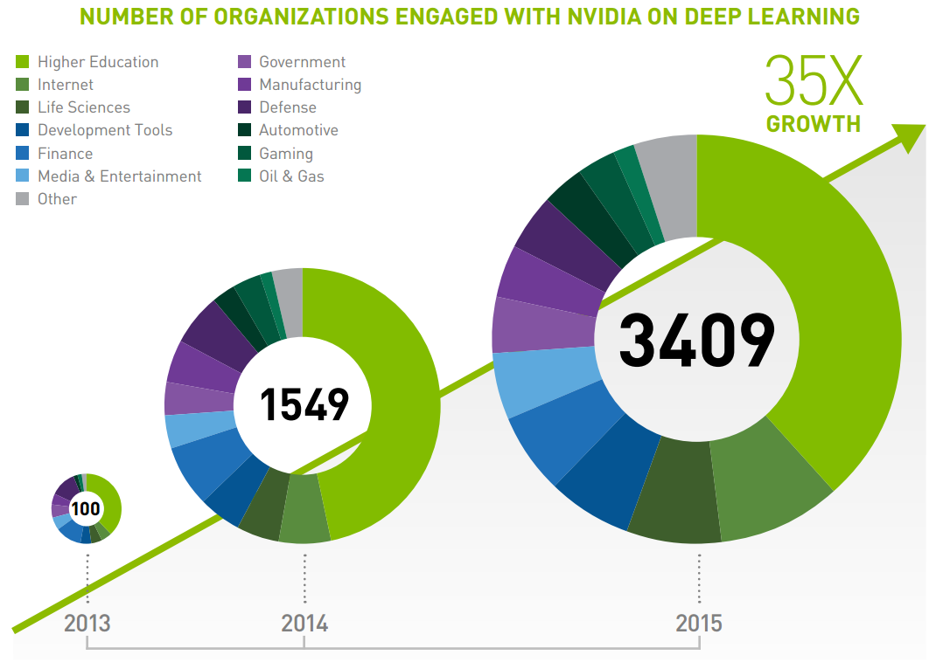
使用者

Slide 5
一、加速

Slide 6
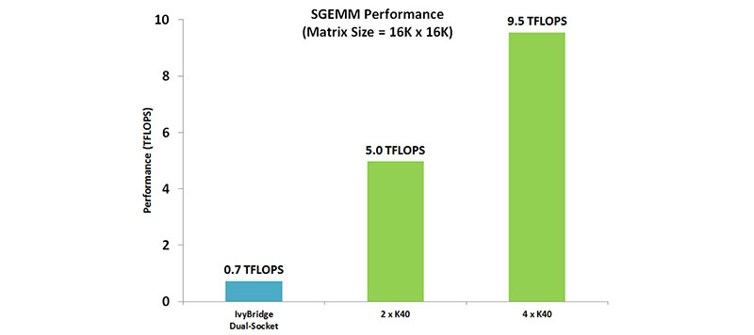
1.1 关键性能对比
深度学习关键运算：矩阵乘法(Hadamard)

Slide 7
加速原理
SIMT与并行化
阵列机SIMT
单指令多线程
并行化:
两个层次
运算并行
Batch并行(结合minibatch-sgd)

Slide 8
二、降低成本
—— 超高性价比

Slide 9
二、降低成本
型号 | Intel Xeon E5-2690 | NVIDIA Titan Xp
价格 | $2090.00—$2094.00 | $1200
功耗 | 120W | 250W
运算能力 | 243 GFLOPS | 12288 GFLOPS
运算能力/功耗 | 2.0 GFLOPS/w | 49.152 GFLOPS/w
运算能力/价格 | 0.11 GFLOPS/$ | 10.24 GFLOPS/$

Slide 10
三、通用性
—— 之便捷使用

Slide 11
3.1 便捷使用
使用流程
正确安装驱动，配置cuda开发环境，选装cudnn等扩展库
配置Python环境(anaconda)
安装主流深度学习框架
使用框架进行训练

Slide 12

3.1 便捷使用
示例：tensorflow
pip install tensorflow_gpu
调整配置
config.gpu_options.allow_growth=True
指定GPU
with tf.device('/gpu:0'):

Slide 13
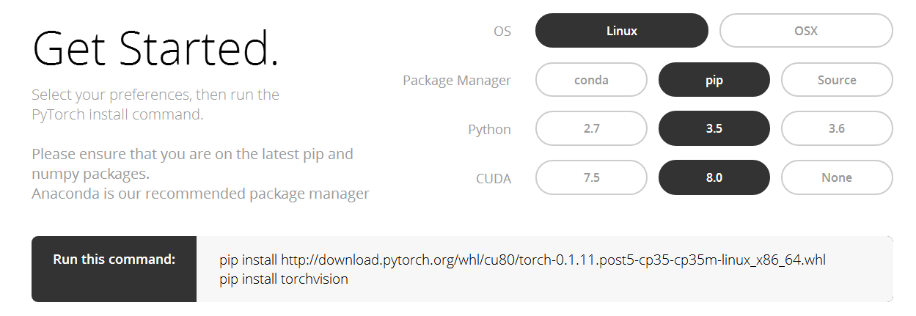

Slide 14
深度学习GPU开发
—— 高级使用

Slide 15

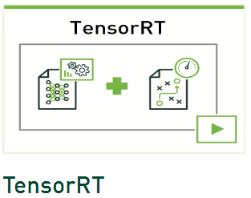

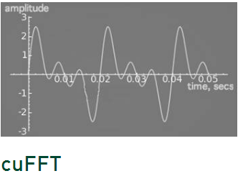
3.2.1 加速工具
NVIDIA提供的加速工具:
cudnn,TensorRT,cublas,cuFFT
cudnn:
深度学习训练加速库(高级)
TensorRT:
深度学习部署加速库
cublas/cuFFT:
GPU的blas库(Basic Linear Algebra Subprograms)
GPU的FFT库(Fast Fourier Transform )

Slide 16
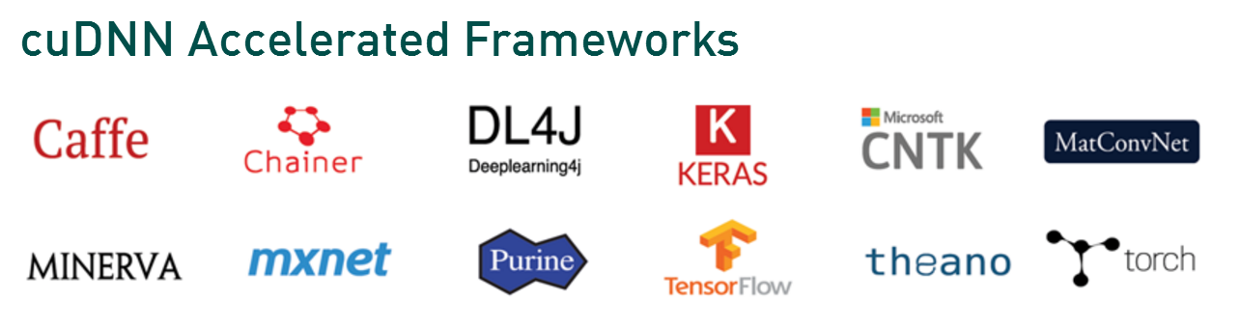
Convolution
RNN(simpleRNN,GRU,LSTM)
Pooling
Softmax
Sigmoid
Tanh
Dropout
Batchnormalization
……
3.2.2 cudnn

Slide 17
cudnn编程的基本流程
3.2.2 cudnn
#include <cudnn.h> ——包含
cudnnCreate(&cudnnHandle) ——创建句柄
cudnnCreateTensorDescriptor()
cudnnSetTensorNdDescriptor() ——张量描述符
cudnnCreateRNNDescriptor()
cudnnSetRNNDescriptor() ——模型描述符
cudnnCreateFilterDescriptor()
cudnnSetFilterNdDescriptor() ——权值矩阵描述符
cudnnRNNForwardTraining()
cudnnRNNBackwardData()
cudnnRNNBackwardWeights() ——正向传播和反向传播

Slide 18
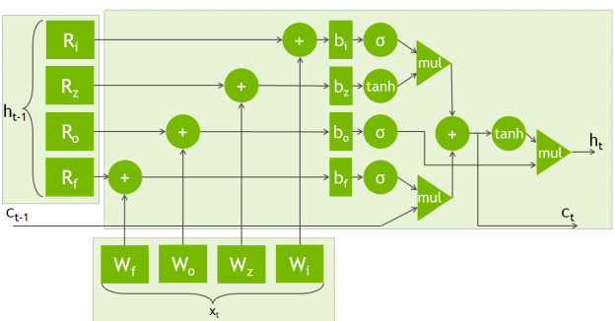
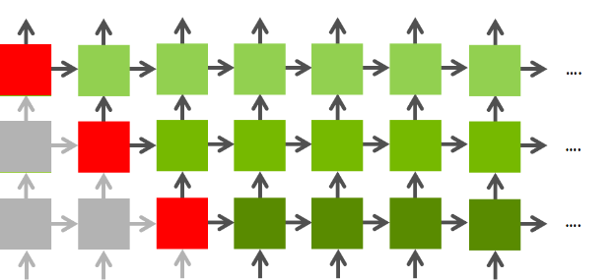
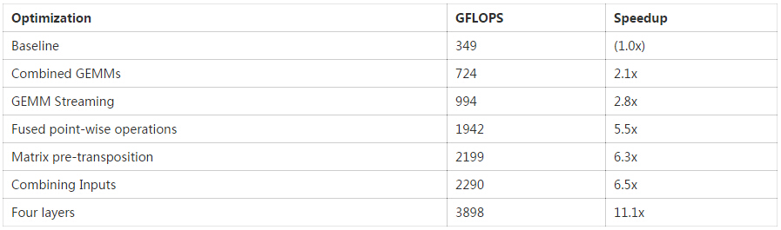

Slide 19
3.2.3 加速原理
SIMT与并行化
全连接层
矩阵乘法
卷积层
卷积
激活层
激活函数

Slide 20
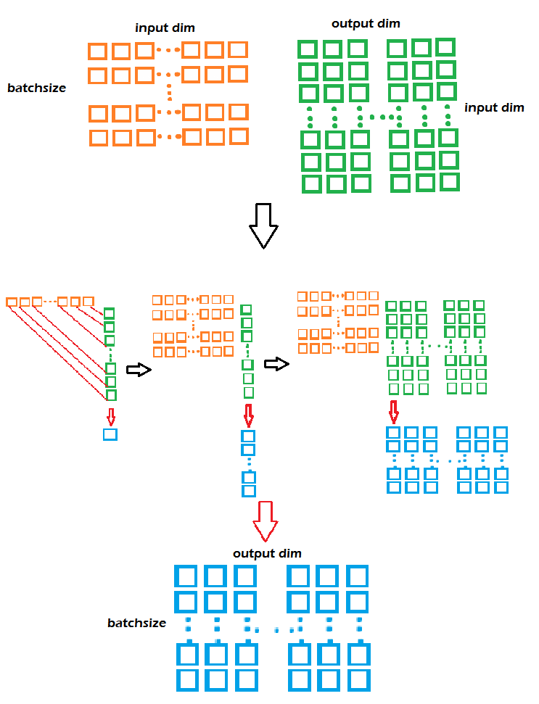
全连接层
3.2.3 加速原理

Slide 21
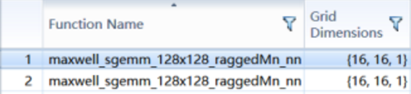
手写kernel
使用英伟达加速库cublas
Level-3 cublasSgemm()
3.2.3 加速原理
__global__ void matrixMulCUDA(float *C, float *A, float *B, int wA, int wB)
{
int x = blockIdx.x * blockDim.x + threadIdx.x;
int y = blockIdx.y * blockDim.y + threadIdx.y;
float sum = 0.0f;
for (int i = 0; i < wA; ++i)
{
sum += A[x * wA + i] * B[i * wB + y];
}
C[y * wB + x] = sum;
}
void main()
{
……
matrixMulCUDA<<< grid, threads >>> (d_C, d_A, d_B, dimsA.x, dimsB.x);
……
}
cublasStatus_t cublasDgemm(
cublasHandle_t handle, cublasOperation_t transa, cublasOperation_t transb, int m, int n, int k, const double *alpha, const double *A, int lda, const double *B, int ldb, const double *beta, double *C, int ldc
)

Slide 22
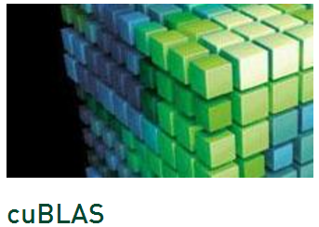
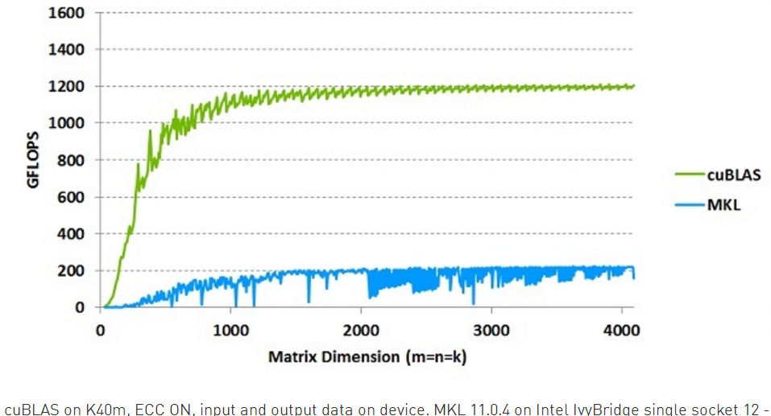
3.2.3 加速原理
Level 1:
向量与标量
Level 2:
矩阵与向量
Level 3:
矩阵与矩阵

Slide 23
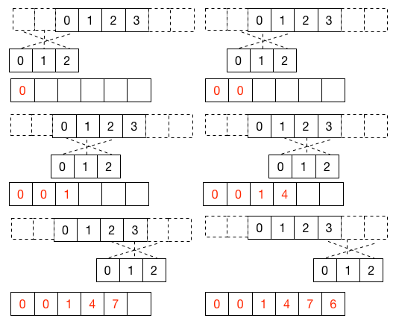
卷积层
3.2.3 加速原理

Slide 24
普通卷积kernel
FFT卷积
3.2.3 加速原理
__global__ void conv (const float *ina, const float *inb, float *out, size_t len_a, size_t len_b, size_t len_out)
{
const int tid = blockIdx.x * blockDim.x + threadIdx.x;
if (tid >= len_out)
{
return;
}
float sum = 0.0f;
for (int m = 0; m < len_b; ++m)
{
int k = tid - m;
if (0 <= k && k < len_a)
{ sum += ina[k] * inb[m]; }
}
out[tid] = sum;
}
时域的卷积和频域的乘法是等价的，时域的乘法和频域的卷积是等价的。
先进行FFT变换，在频域做乘法，然后再进行IFFT变换即可得到卷积结果
使用英伟达加速库：cuFFT,thrust
时间复杂度:3o(nlogn)+o(n)
cufftExecC2R
cufftExecR2C
fft(a);
fft(b);
thrust::transform(…… );
ifft(……);

Slide 25
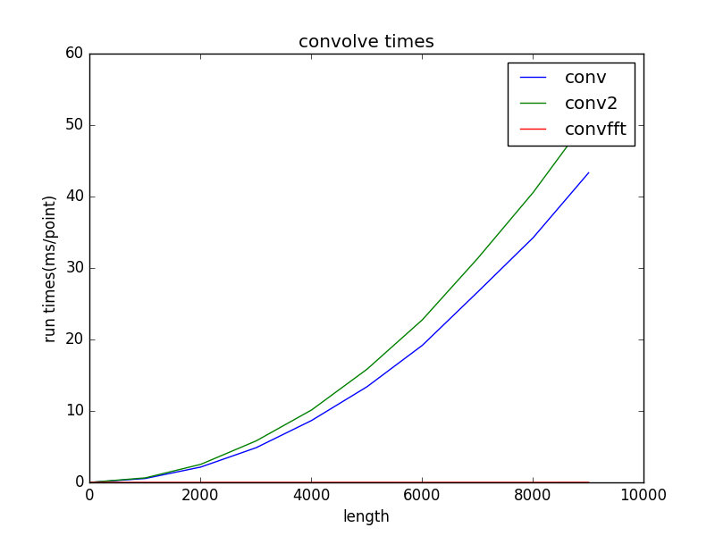
3.2.3 加速原理

Slide 26
激活层
3.2.3 加速原理
tanh:cuda math内置
void __global__ Sigmoid(double const * const A,
double * const B,
int const N)
{
int const i = blockDim.x * blockIdx.x + threadIdx.x;
if (i < N)
{
B[i] =1.0*/(1+exp(A[i]));
}
}

Slide 27
感谢！ 2017-4-22

